Slide 1
WeIdentity
课堂练习
WeIdentity Team
Oct 2019

Slide 2

Agenda
FISCO-BCOS搭链准备
部署WeID
体验开发样例
使用weid-sample搭建demo
体验weid-http-service
搭建RESTful API集成环境
首先：确认VM可以copy/paste
Welcome to Star →

Slide 3
安装Gradle 5.2.1 (如已安装更新版本，此步骤可省略)
1. 下载Gradle
2. 解压Gradle
3. 配置PATH
4. 验证安装结果
$ wget https://services.gradle.org/distributions/gradle-5.2.1-bin.zip
$ sudo mkdir /opt/gradle
$ sudo unzip -d /opt/gradle gradle-5.2.1-bin.zip
$ ls /opt/gradle/gradle-5.2.1/
$ export PATH=$PATH:/opt/gradle/gradle-5.2.1/bin
$ gradle –v
------------------------------------------------------------
Gradle 5.2.1

Slide 4
01
FISCO-BCOS搭链准备

Slide 5
搭建链：搭建一个单机单群组4节点的链
如果之前的区块链已经搭好，可以跳过此节步骤
1. 下载安装脚本build_chain.sh
$ curl -LO https://raw.githubusercontent.com/FISCO-BCOS/FISCO-BCOS/master/tools/build_chain.sh && chmod u+x build_chain.sh
2. 配置及安装
#-p指定起始端口，分别是p2p_port,channel_port,jsonrpc_port
$ ./build_chain.sh -l “127.0.0.1:4” -p 30300,20200,8545
3. 检查是否安装成功，启动节点
[INFO] All completed. Files in /home/ubuntu16/fisco/nodes

Slide 6
搭建链：搭建一个单机单群组4节点的链（续）
4. 启动链（节点）
$ cd nodes/127.0.0.1
$ ./start_all.sh
5. 检查进程及端口监听
# 检查进程是否启动 如果进程数不为4，那么进程没启动的原因一般是端口被占用
$ ps -ef | grep -v grep | grep fisco-bcos
# 检查监听的端口，当前版本每个节点监听3个端口，分别用于p2p，channel，jsonrpc通信
$ netstat -ntlp | grep fisco-bcos
6. 检查日志输出
# 查看节点node0链接的节点数，从下面的输出可以看出node0与另外3个节点有链接
$ tail -f node0/log/log* | grep connected
# 检查是否在共识，如果不停输出++++Generating seal表示正常输出
$ tail -f node0/log/log* | grep +++

Slide 7
02
部署WeID

Slide 8
部署WeID
确保有FISCO-BCOS的区块链可用
通过build-tools部署WeID合约到任意一个节点上
节点自动同步
127.0.0.1
Node 1
Node 2
WeID合约
Node 3
Node 4

Slide 9
Build-tools部署
Build-tools是运行在Linux将WeID相关智能合约快速部署到区块链上的集成工具
文档
https://weidentity.readthedocs.io/zh_CN/latest/docs/weidentity-build-with-deploy.html
1. 下载build-tools
2. 配置区块链信息
$ git clone https://github.com/WeBankFinTech/weid-build-tools.git
$ cd weid-build-tools
$ vim run.config
blockchain_address=127.0.0.1:20200
blockchain_fiscobcos_version=2
org_id=test

Slide 10
Build-tools部署
3. 配置节点证书及密钥，将节点sdk目录下ca.crt、node.crt、node.key文件拷贝到/resources目录下
4. 编译与部署
执行完成后，运行脚本deploy.sh进行WeID合约的发布
运行结果，同时output/admin下面已生成ecdsa_key
$ cp ~/<你的节点目录>/nodes/127.0.0.1/sdk/* resources/
$ ./compile.sh
$ ./deploy.sh
contract is deployed with success.
===========================================.
weid contract address is 0x4ba81103afbd5fc203db14322c3a48cd1abb7770
cpt contract address is 0xb1f3f13f772f3fc04b27ad8c377def5bc0c94200
……

Slide 11
通过build-tools CLI快速体验WeID SDK
Build-tools将一些WeID相关功能打包成Linux shell脚本，可以快速体验WeID的核心功能
文档页面
https://weidentity.readthedocs.io/zh_CN/latest/docs/weidentity-quick-tools.html
体验内容
所有script均在 /weid-build-tools/tools/目录下
创建WeID
注册Authority Issuer
注册Specific Issuer
机构发布CPT
拉取CPT，并生成Presentation Policy模板

Slide 12
03
体验开发样例

Slide 13
体验weid-sample (1)
weid-sample 是基于 WeIdentity 开发的 Java 应用 sample
weid-sample提供了一整套的流程演示，可以帮您快速理解 WeIdentity 的运行机制。模拟了WeID架构中的Issuer、User Agent、Verifier三个角色，展示了WeID创建、Issuer注册、CPT注册、Credential注册；通过AMOP打包Credential发送给Verifier；Verifier验证的完整全部过程。
本身也是一个集成 WeID SDK 的 Java 范例，您可参考该样例，开发您的 Java 应用
文档：
https://weidentity.readthedocs.io/zh_CN/latest/docs/weidentity-sample-commandline.html
1. 下载weid-sample代码
$ cd ~
$ git clone https://github.com/WeBankFinTech/weid-sample.git

Slide 14
体验weid-sample (2)
2. 拷贝配置文件，包括刚刚使用build-tools部署完成的WeID智能合约，以及可以用来注册Authority Issuer的私钥文件
3. 配置多机构的使用AMOP协议于区块链上通信
4. 编译weid-sample
（从此步开始，请参照文档：https://weidentity.readthedocs.io/zh_CN/latest/docs/weidentity-sample-commandline.html#weid-java-sdk ；编译com.alibaba的错误可忽略不计）
$ cd ~
$ cp weid-build-tools/resources/* weid-sample/src/main/resources
$ cp weid-build-tools/output/admin/* weid-sample/keys/priv/
$ cd weid-sample
$ vim src/main/resources/weidentity.properties
blockchain.orgid=organizationA
nodes=127.0.0.1:20200

Slide 15
体验weid-sample (3)
5. 启动AMOP服务
dist/conf/ 之下的节点机构名为organizationB，节点IP用127.0.0.1:20201
6. 修改User Agent配置
7. 基本流程演示
Issuer视角
查看生成的CPT、查看生成的多个Credential（这个格式是一个运营商用户分级凭证）
User Agent视角
查看生成的presentation
Verifier视角
查看验证结果
最后别忘了 ./stop.sh

Slide 16
04
体验HTTP-Service

Slide 17
体验HTTP-Service (I)
WeIdentity RestService提供了简化的WeIdentity集成方式与访问能力
使用者仅需将RestService部署到一台Java环境的Linux机器并连接到FISCO-BCOS区块链上，便可以通过HTTP/HTTPS协议发送RESTful请求，访问WeIdentity的功能
支持任何外部Client发送出的HTTP/HTTPS请求
在没有二次开发需求，只需轻量化部署及POC时的最佳选择
文档：
https://weidentity.readthedocs.io/zh_CN/latest/docs/weidentity-rest-deploy.html
1. 下载代码生成安装包（以后均在dist/目录下）
cd ~
git clone https://github.com/WeBankFinTech/weid-http-service.git
cd weid-http-service && $ gradle build -x test
cd dist

Slide 18
体验HTTP-Service (II)
2. 拷贝配置文件，包括刚刚使用build-tools部署完成的WeID智能合约，以及可以用来注册Authority Issuer的私钥文件（目前均在/dist/目录下）
3. 修改监听端口为6000/6001
4. 启动Server
cp ~/weid-build-tools/resources/* conf/
cp ~/weid-build-tools/output/admin/* keys/priv/
$ vim conf/application.properties
server.port=6001
server.http.port=6000
chmod +x *.sh
./start.sh

Slide 19
体验HTTP-Service (III)
5. 安装Postman
cd ~ && wget https://dl.pstmn.io/download/latest/linux64
mv linux64 linux64.tar.gz
tar –xzvf linux64.tar.gz
然后从Files -> Postman -> Postman运行，直接跳过注册
Import /weid-http-service/PostmanConfig内的环境文件和请求集，确定host和httpport为127.0.0.1 & 6001
6. Invoke
createWeId
getWeIdDocument：用上面生成的WeID
registerAuthorityIssuer：用上面生成的WeID
getAuthorityIssuer：用上面生成的WeID和一个新WeID
registerCpt：用上面生成的WeID和一个新WeID
getCpt：用上面生成的CPT
createCredential：用上面生产的WeID，CPT
verifyCredential：用上面生成的Credential

Slide 20
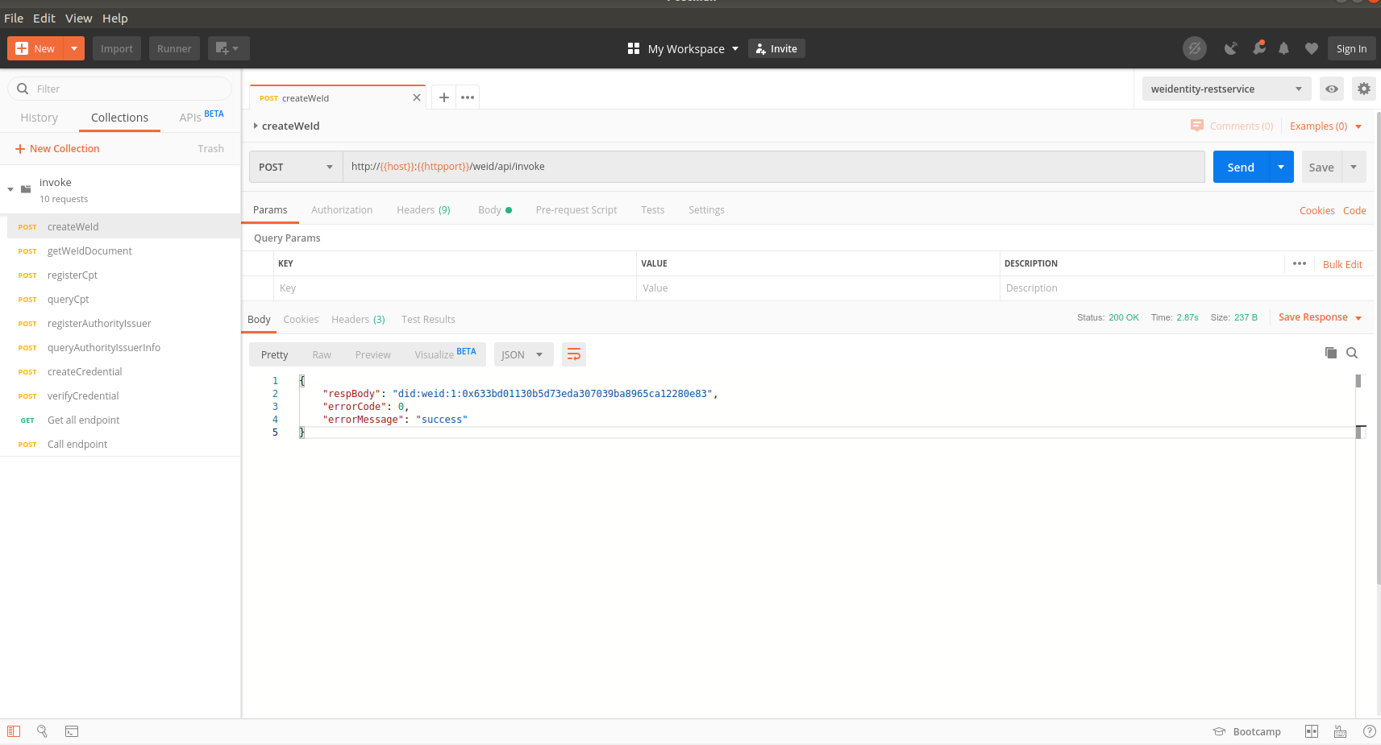

Slide 21
用到的代码仓库：Welcome to Star!
WeIdentity：Java SDK代码主仓库
https://github.com/WeBankFinTech/WeIdentity
build-tools：WeID部署工具，用来快速部署WeID智能合约到FISCO-BCOS链上
https://github.com/WeBankFinTech/weid-build-tools
weid-sample：开发样例
https://github.com/WeBankFinTech/weid-sample
http-service：WeID的HTTP Service，提供基于RESTful API极简接入功能
https://github.com/WeBankFinTech/weid-http-service

Slide 22
Thanks
WeIdentity
课堂练习

